Slide 1

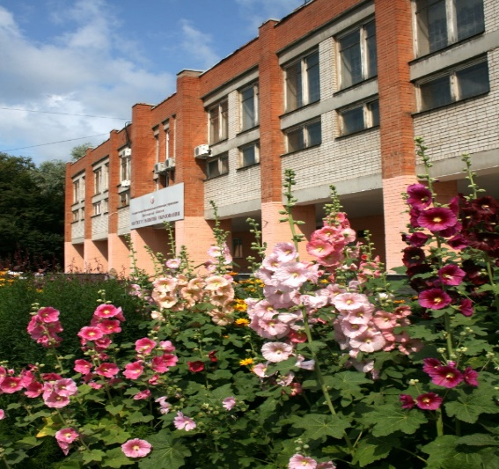
Выполнение мероприятий дорожной карты регионального проекта
«Проектирование комплекта учебно-методических материалов для обеспечения перехода в профессиональных образовательных организациях Ярославской области к реализации основных профессиональных образовательных программ СПО с одновременным получением среднего общего образования на основе ФГОС СОО» за 2020 г.
Задорожная И.В., методист центра развития профессионального образования ГАУ ДПО ЯО ИРО
22 июня 2020 г.

Slide 2

Цель проекта
Цель:
Оказание содействия профессиональным образовательным организациям Ярославской области в реализации основных профессиональных образовательных программ СПО с одновременным получением среднего общего образования (далее – ОПОП с СОО) на основе ФГОС СОО путём разработки и апробации комплекта учебно-методических материалов

Slide 3
Основные задачи проекта
1. Уточнение дефицитов в учебно-методическом обеспечении реализации ОПОП с СОО в профессиональных образовательных организациях; определение основных направлений и наименований разработки, необходимых учебно-методических материалов.
2. Разработка в рамках создания временных творческих коллективов примерного комплекта учебно-методических материалов, обеспечивающих реализацию ОПОП с СОО на основе ФГОС СОО.
3. Апробация в отдельных профессиональных образовательных организациях Ярославской области разработанных учебно-методических материалов и их обсуждение в рамках областных методических объединений руководящих и педагогических работников.
4. Тиражирование комплекта учебно-методических материалов, обеспечивающих реализацию образовательных программ с СОО и разработка на их основе программ повышения квалификации руководящих и педагогических работников профессиональных образовательных организаций Ярославской области

Slide 4
Основные направления деятельности
1. Организационная деятельность:
Подготовка документов проекта;
Определение базовой площадки, формирование проектной группы;
Проведение семинаров, круглых столов с участниками проекта по обсуждению актуальных вопросов их взаимодействия;
Проведение заседаний рабочих групп по обсуждение основных вопросов движения проекта;
Представление опыта на мероприятиях регионального, межрегионального уровней, публикации статей.

Slide 5
Основные направления деятельности
2. Методическая деятельность:
Организация работы по формированию единых подходов к комплектации УММ
Разработка методики формирования ОПОП в соответствии с требованиями ФГОС СОО и ФГОС СПО; разработка дидактических материалов по направлению подготовки специалистов среднего звена и квалифицированных рабочих и служащих;
Апробация организационно-методических материалов для реализации требований ФОС СОО в ППССЗ и ППКРС
Проведение обучающих семинаров для работников ПОО

Slide 6
Основные направления деятельности
3. Информационно-консультативная, экспертно-аналитическая деятельность:
Формирование информационного банка методических и дидактических материалов для оказания консультационной поддержки;
Актуализация перечня инновационных направлений реализации ФГОС СОО в СПО
Экспертиза представленных материалов на региональном уровне.

Slide 7
Мероприятия 2020 г.
Экспертиза подготовленных рекомендаций по проектированию учебного плана и рабочей программы дисциплины (выполнено) , программы развития УУД (июнь 2020 г.) (перенос);
Разработка методических рекомендаций по проектированию программы развития универсальных учебных действий при освоении дисциплин общеобразовательного цикла ( сентябрь 2019г. - март 2020 г.) отв.: Лукьянчикова А.Е., Карпова Е.В. (перенос)
Разработка методических рекомендаций по проектированию программы воспитания и социализации в соответствии с ФГОС СОО ( сентябрь 2019г. - март 2020 г.); - директор УгИПК – Смирнова Т.М. (перенос)
Подготовка методических рекомендаций по разработке системы оценки результатов освоения ОПОП с СОО (июнь 2020 г.) - Андреева Е.Ю, (перенос)
Разработка методических рекомендаций по проектированию рабочих программ при освоении дисциплин общеобразовательного цикла ( часть II)- Задорожная И.В. ( выполнено)

Slide 8
Основные мероприятия :
1. Разработана и апробирована учебно-методическая база для реализации:
учебный план для ППКРС,
учебный план для ПССЗ
методические рекомендации по учету профиля получаемого профессионального образования при разработке ОПОП с СОО;
методические рекомендации по проектированию рабочих программ предметов общеобразовательного цикла (ч.1);
2. Осуществлен анализ применения разработанных материалов в профессиональных образовательных организациях Ярославской области, получены положительные рецензии на издаваемые материалы
3. Приобретены новые компетенции руководящими и педагогическими работниками ПОО ЯО по реализации ОПОП с СОО на основе ФГОС СОО в ходе реализации ППК :
для преподавателей химии, географии, биологии; русского языка и литературы; истории и обществознания;
учебно-методических семинаров всех общеобразовательных дисциплин;
по реализации индивидуального проекта ИМС и вебинар;

Slide 9
Экспертизы
1. Экспертизы (июнь 2020 г.):
рабочей программы учебных дисциплин (часть II);
2. Тиражирование разработанных учебно-методических материалов ( сентябрь 2020 г.);
3. Апробация комплекта учебно-методических материалов для реализации образовательных программ СОО ( сентябрь 2020-март 2021 г.г.)

